Slide 1
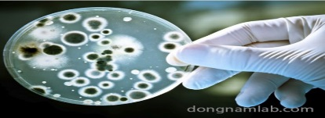
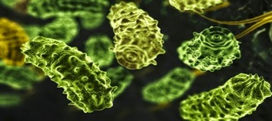
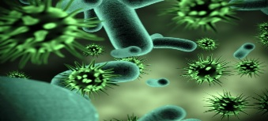
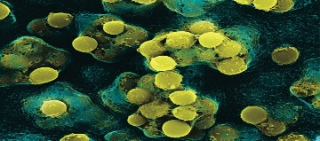
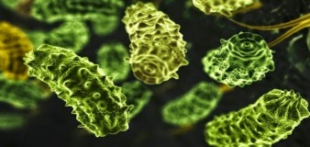



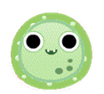
Chương X: HỆ NỘI TIẾT
Bài
SỰ ĐIỀU HÒA VÀ PHỐI HỢP HOẠT ĐỘNG CỦA CÁC TUYẾN NỘI TIẾT
59
II
SỰ ĐIỀU HÒA HOẠT ĐỘNG CỦA CÁC TUYẾN NỘI TIẾT
II
SỰ PHỐI HỢP HOẠT ĐỘNG CỦA CÁC TUYẾN NỘI TIẾT

Slide 2
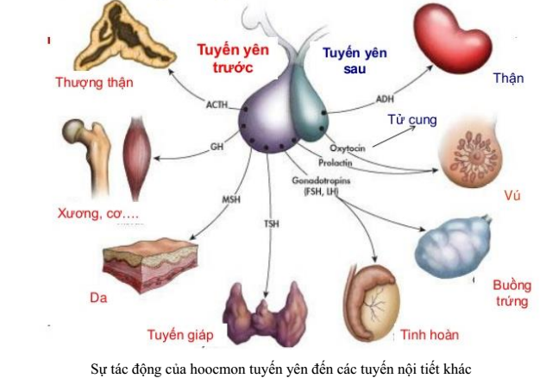
I. ĐIỀU HÒA HOẠT ĐỘNG CỦA CÁC TUYẾN NỘI TIẾT
Hãy kể tên các tuyến nội tiết chụi ảnh hưởng của hooc môn tiết ra từ tuyến yên?
Điều hòa hoạt động của các tuyến nội tiết
Sự phối hợp hoạt động của các tuyến nội tuyết

Slide 3
I. ĐIỀU HÒA HOẠT ĐỘNG CỦA CÁC TUYẾN NỘI TIẾT
Điều hòa hoạt động của các tuyến nội tiết
Các tuyến nội tiết không chỉ chịu sự điều khiển của tuyến yên mà ngược lại, hoạt động của tuyến yên đã được tăng cường hay kìm hãm cũng bị sự chi phối của hoocmôn do các tuyến này tiết ra.
=> Đó chính là cơ chế tự điều hoà của các tuyến nội tiết nhờ các luồng thông tin ngược.
Sự phối hợp hoạt động của các tuyến nội tuyết

Slide 4
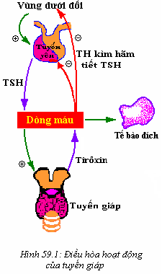
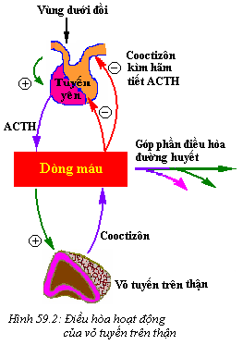
I. ĐIỀU HÒA HOẠT ĐỘNG CỦA CÁC TUYẾN NỘI TIẾT
Trình bày quá quá trình điều hòa hoạt động của tuyến giáp và tuyến thượng thận
Điều hòa hoạt động của các tuyến nội tiết
Sự phối hợp hoạt động của các tuyến nội tuyết
Notes:
*Phần D (bài tập về nhà): 3 phút (gồm các trang: 10, 11, 12, 13) (trường hợp HS nào có năng khiếu vẽ hình kém, thì vẽ dưới dạng sơ đồ bằng lời – Thí dụ: Tuyến yên, tuyến giáp ... thì viết ra thành từ “tuyến yên, tuyến giáp” … mà không nhất thiết phải vẽ được bằng hình)

Slide 5
I. ĐIỀU HÒA HOẠT ĐỘNG CỦA CÁC TUYẾN NỘI TIẾT
Quá trình điều hòa hoạt động của tuyến giáp
Thùy trước tuyến yên tiết TSH kích thích tuyến giáp tiết hoocmon tiroxin
Khi hàm lượng tiroxin quá cao tác động lên
  Vùng dưới đồi ức chế thùy trước tuyến yên
  Hoặc tác động trực tiếp lên thùy trước tuyên yên
→ức chế tuyến yên tiết hoocmon TSH tuyến giáp không tiết được hoocmon tiroxin giảm hàm lượng hoocmon tiroxin hoocmon tiroxin trở về trạng thái cân bằng.
Điều hòa hoạt động của các tuyến nội tiết
Sự phối hợp hoạt động của các tuyến nội tuyết
Notes:
*Phần D (bài tập về nhà): 3 phút (gồm các trang: 10, 11, 12, 13) (trường hợp HS nào có năng khiếu vẽ hình kém, thì vẽ dưới dạng sơ đồ bằng lời – Thí dụ: Tuyến yên, tuyến giáp ... thì viết ra thành từ “tuyến yên, tuyến giáp” … mà không nhất thiết phải vẽ được bằng hình)

Slide 6
I. ĐIỀU HÒA HOẠT ĐỘNG CỦA CÁC TUYẾN NỘI TIẾT
Quá trình điều hòa hoạt động của tuyến thượng thận
Thùy trước tuyến yên tiết hoocmon ACTH kích thích vỏ trên tuyến trên thận tiết hoocmon cooctizon điều hòa lượng K+ và Na+ trong máu
Khi hàm lượng hoocmon cooctizon trong máu quá cao sẽ theo máu tác động lên
  Vùng dưới đồi tiết chất kìm hãm thùy trước tuyến yên tiết hoocmon ACTH
  Hoặc tác động trực tiếp thùy trước tuyến yên giảm tiết hoocmon ACTH
  Không có hoocmon ACTH đến vỏ tuyến trên thận không tiết hoocmon cooctizon lượng hoocmon này giảm hàm lượng được cân bằng.
Điều hòa hoạt động của các tuyến nội tiết
Sự phối hợp hoạt động của các tuyến nội tuyết
Notes:
*Phần D (bài tập về nhà): 3 phút (gồm các trang: 10, 11, 12, 13) (trường hợp HS nào có năng khiếu vẽ hình kém, thì vẽ dưới dạng sơ đồ bằng lời – Thí dụ: Tuyến yên, tuyến giáp ... thì viết ra thành từ “tuyến yên, tuyến giáp” … mà không nhất thiết phải vẽ được bằng hình)

Slide 7
II. SỰ PHỐI HỢP HOẠT ĐỘNG CỦA CÁC TUYẾN NỘI TIẾT
Khi đường huyết giảm
(Trước bữa ăn)
Khi đường huyết tăng (Sau bữa ăn)
tăng ( > 0,12% )
Giảm ( < 0,12% )
……….…….…...
……….…….…...
+
+
Điều hòa hoạt động của các tuyến nội tiết
Tuyến tụy
Tế bào β
Tế bào α
-
-
Insulin
Glucagôn
Sự phối hợp hoạt động của các tuyến nội tuyết
Glucôzơ
Glicôgen
Glucôzơ
Đường huyết giảm xuống mức bình thường
Đường huyết tăng mức bình thường
+
Kích thích
Sơ đồ điều hoà lượng đường trong máu
-
:Kìm hãm

Slide 8
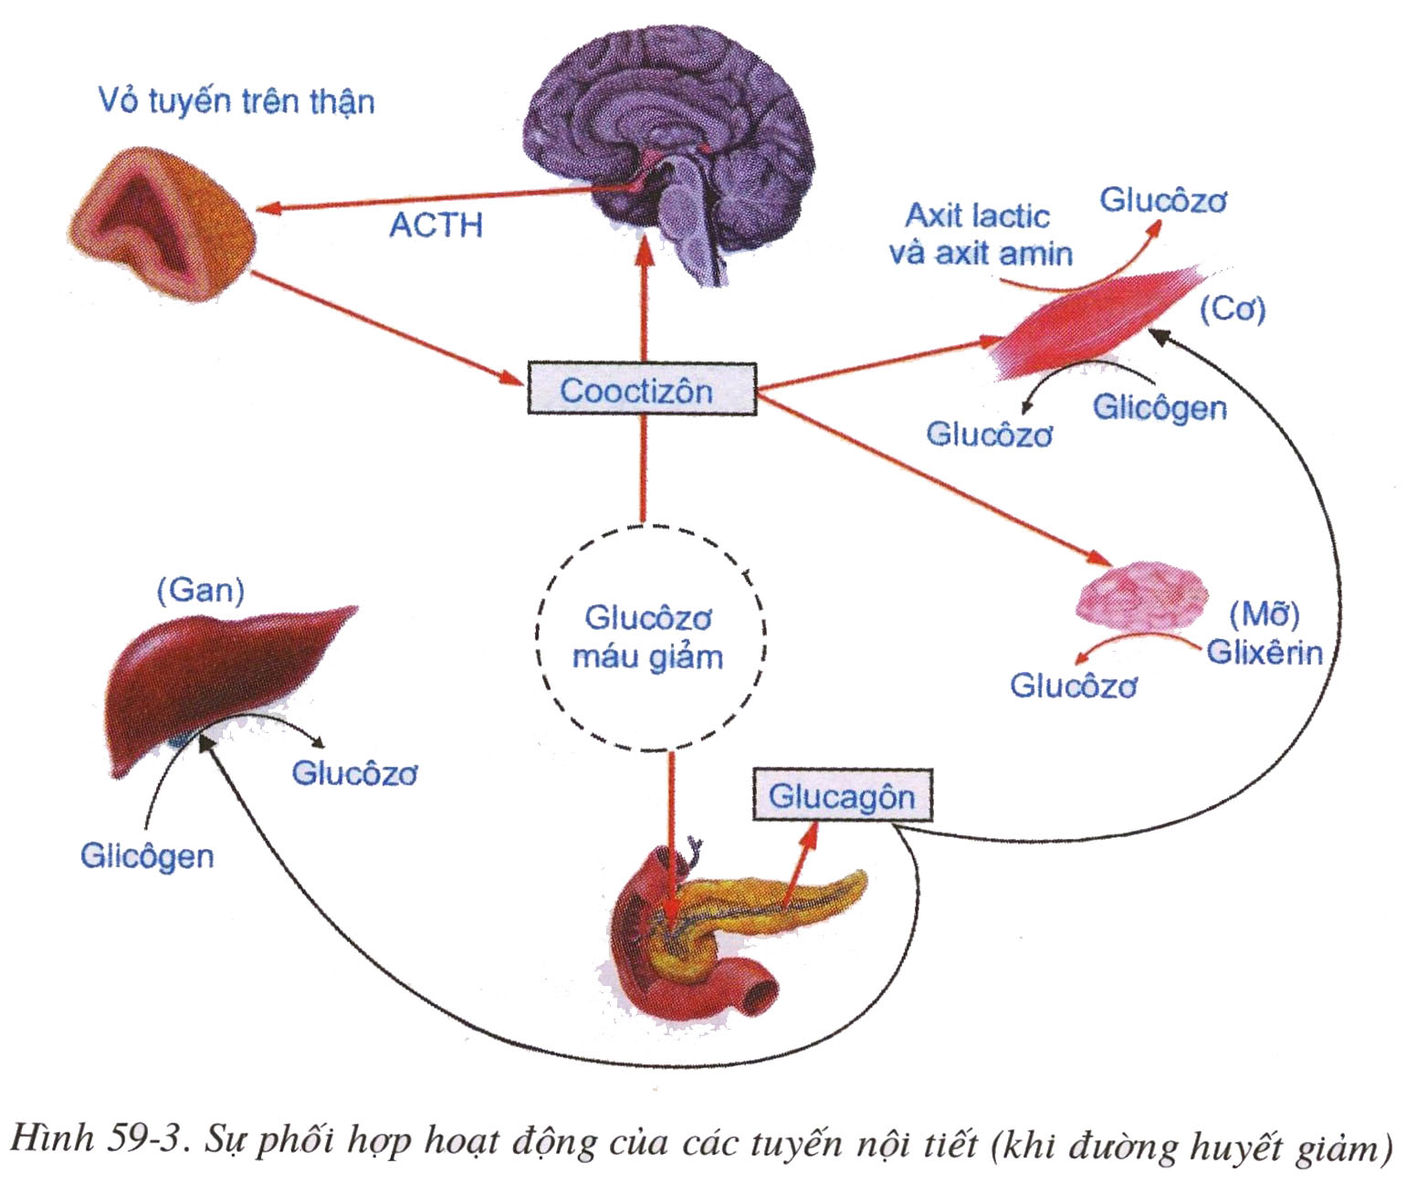
II. SỰ PHỐI HỢP HOẠT ĐỘNG CỦA CÁC TUYẾN NỘI TIẾT
Điều hòa hoạt động của các tuyến nội tiết
Sự phối hợp hoạt động của các tuyến nội tuyết
Hình 59-3. Sự phối hợp hoạt động của các tuyến nội tiết (khi đường huyết giảm)

Slide 9
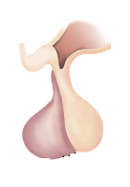
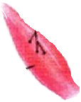

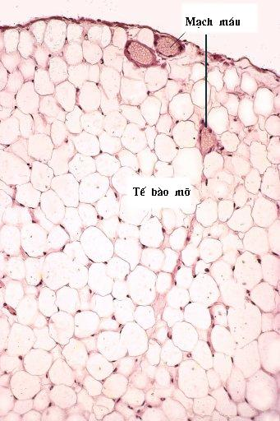
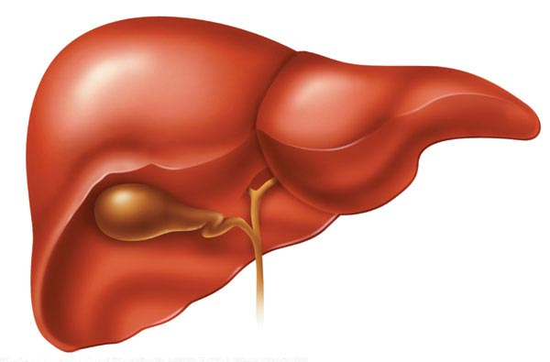
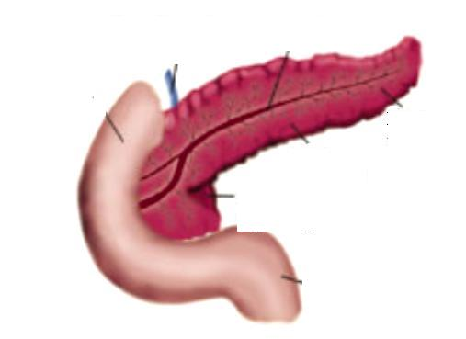
ACTH
Vùng dưới đồi
Axit lactic và Axit amin
Glucôzơ
Thuỳ trước tuyến yên
(cơ)
Điều hòa hoạt động của các tuyến nội tiết
ACTH
Vỏ tuyến trên thận
Cooctizôn
Glucôzơ
Glicôgen
Glucôzơ
Glucôzơ
Máu giảm
Sự phối hợp hoạt động của các tuyến nội tuyết
(gan)
(Mỡ) Glixêrin
Glucagôn
Glucôzơ
Glicôgen

Slide 10
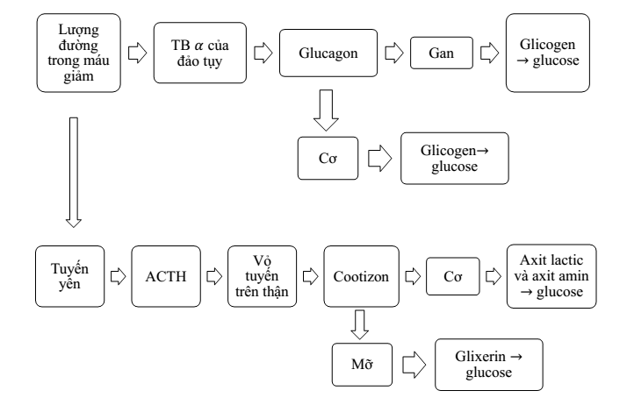
ACTH
Điều hòa hoạt động của các tuyến nội tiết
Sự phối hợp hoạt động của các tuyến nội tuyết

Slide 11
II. SỰ PHỐI HỢP HOẠT ĐỘNG CỦA CÁC TUYẾN NỘI TIẾT
Ví dụ: Sau các hoạt động đói kéo dài đường huyết giảm
TB α của đảo tuỵ hoạt động tiết glucagôn biến glicôgen thành glucôzơ và có cả sự phối hợp của hai tuyến trên thận tiết cooctizôn chuyển hoá lipit và prôtêin thành glucôzơ làm tăng đường huyết…
Điều hòa hoạt động của các tuyến nội tiết
Sự phối hợp hoạt động của các tuyến nội tuyết
Sự điều hòa và phối hợp hoạt động của các tuyến nội tiết có tác dụng duy trì tính ổn định của môi trường trong, đảm bảo các quá trình sinh lí trong cơ thể diễn ra bình thường.

Slide 12
Insulin có tác dụng:
Biến đổi glucôzơ thành prôtein
Biến đổi glucôzơ thành lipit
C. Biến đổi glucôzơ thành glicôgen
D. Biến đổi glicôgen thành glucôzơ
Điều hòa hoạt động của các tuyến nội tiết
2. Sự phối hợp điều hòa lượng đường trong máu luôn ổn định là do:
Tuyến tụy, tuyến giáp và tuyến yên
Tuyến tụy, tuyến sinh dục và tuyến trên thận
Tuyến tụy , tuyến yên và tuyến trên thận
Tuyến yên, tuyến tụy và tuyến sinh dục
Sự phối hợp hoạt động của các tuyến nội tuyết

Slide 13
3. Hooc môn cooctizôn được tiết ra từ :
Lớp ngoài (lớp cầu) của vỏ tuyến trên thận
Lớp giữa (lớp sợi) của vỏ tuyến trên thận
Lớp trong (lớp lưới) của vỏ tuyến trên thận
Tủy tuyến của tuyến trên thận.
Điều hòa hoạt động của các tuyến nội tiết
4. Tế bào α của đảo tụy tiết ra loại hooc môn nào có tác dụng biến đổi glicôgen thành glucôzơ:
Insulin
glucagôn
cooctizôn
Tirôxin
Sự phối hợp hoạt động của các tuyến nội tuyết

Slide 14

Cảm ơn!

